Slide 1
公司簡介

Slide 2


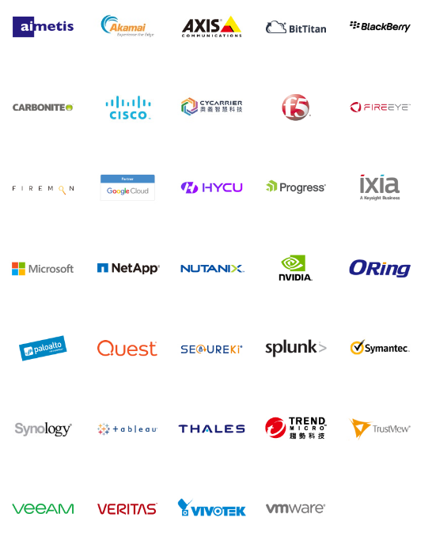


IT代理商產業生態鏈
  經銷合作夥伴
  終端企業用戶

Slide 3
















































四大領域品牌分類
IT基礎架構
雲平台與應用
網
路
暨
資
安
大數據
應用

Slide 4

實習生的教育訓練

Slide 5


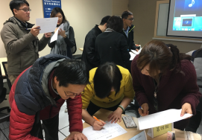
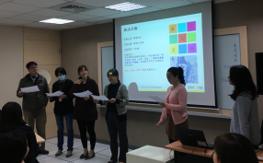

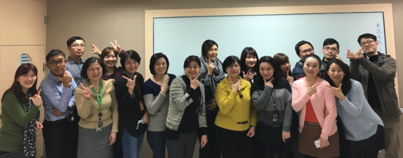



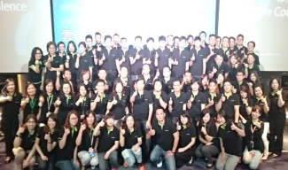
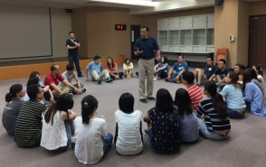
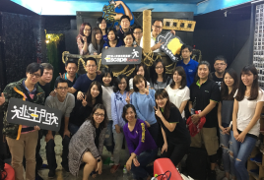



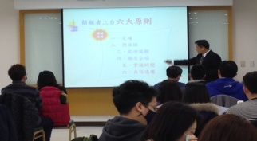
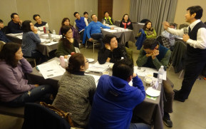
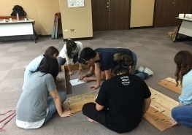
一對一專屬輔導員
新人訓練 - 線上課程+實體訓練
各式講座
專業技術培訓

Slide 6
實習生的福利及活動

Slide 7




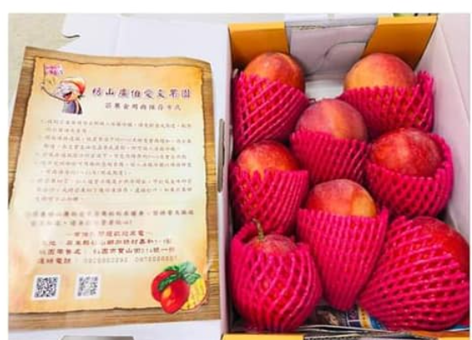
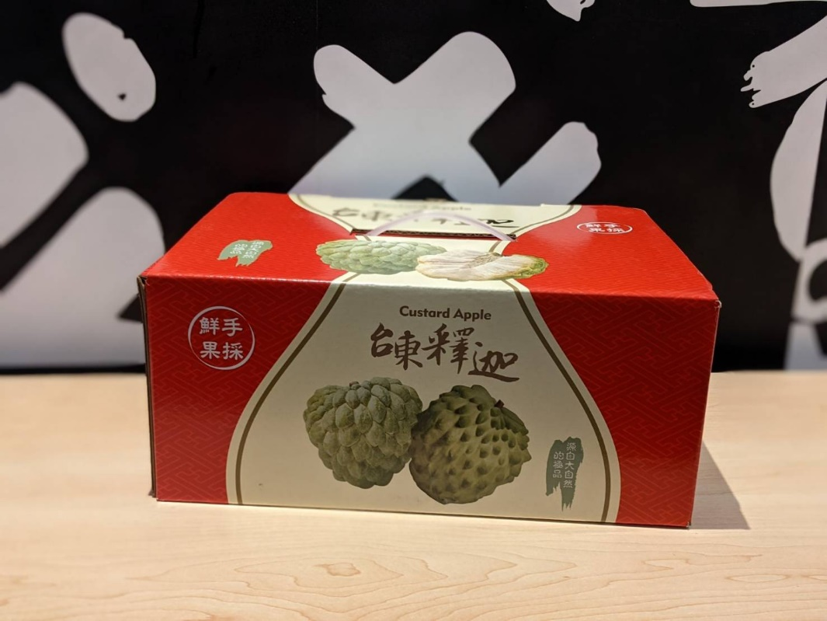



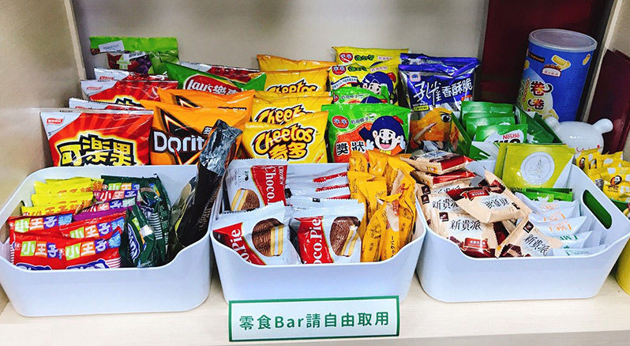


★勞保、健保、勞退提撥
團保意外險、職災險
★周休二日
彈性上下班制度
★三節禮盒
不定期的小確幸
基本保障
上班時間8:30-9:30
彈性1小時
★各式補助
(生日/喪葬/住院/急難救助)
★每年健康檢查
★咖啡、零食吃到飽

Slide 8
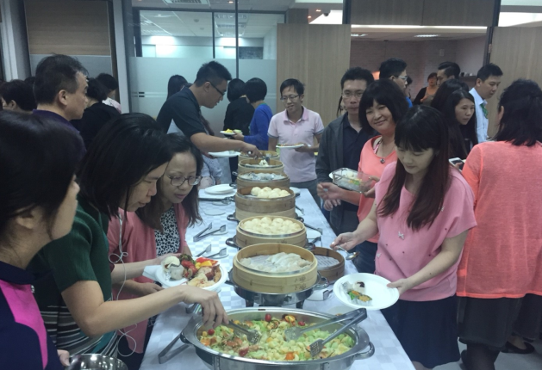
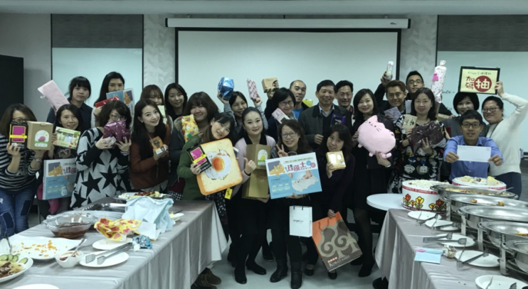

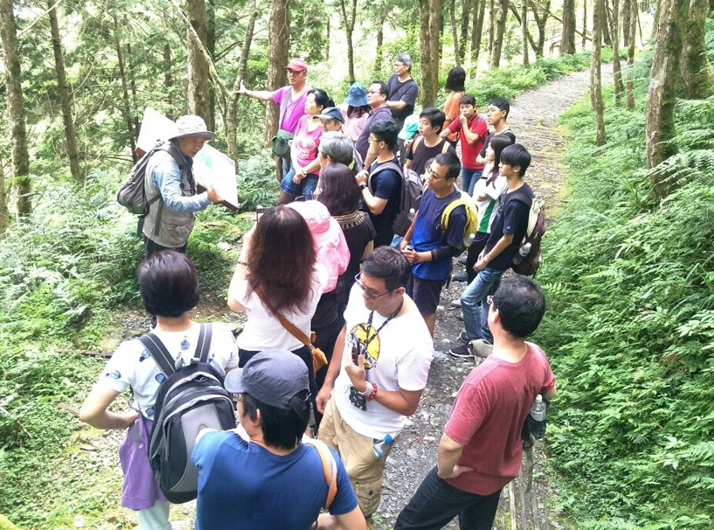
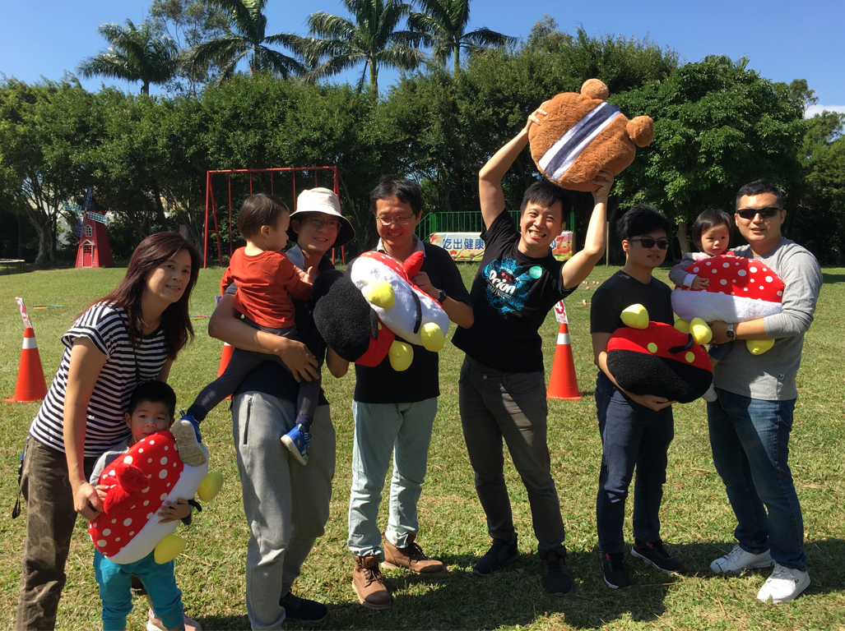


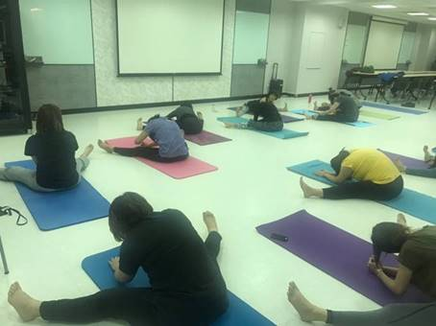
★慶生同樂會
★聖誕交換樂
★運動會
★登山健行活動
★歡樂家庭日
★主題PA尾牙
★有氧社、瑜珈社、拳擊社、 羽球社

Slide 9

職缺介紹

Slide 10
實習工程師-GCP/Azure/AWS
(羽昇)
工作內容：
  雲端平台建置導入協助
  雲端平台技術支援協助
條件要求：
1.熟悉雲端平台基礎操作尤佳
2.程式開發概念或能力尤佳
3.期望朝向雲端應用發展、雲架構師
4.具有研究精神、 邏輯思考解決問題邏輯能力

Slide 11
實習工程師-
網頁開發
(研發中心)
工作內容：
1.網頁開發
條件要求：
1.ASP.NET
2.SQL Server

Slide 12
實習工程師-
系統測試
(研發中心)
工作內容：
1. AOD各種功能與環境整合測試
條件要求：
1.熟悉Windows Server與WorkStation各項功能運作、熟悉網路架構

Slide 13
實習工程師-
隨選雲封裝
(BU6)
工作內容：
1. AOD隨選雲軟體佈署、封裝與問題排除
條件要求：
1.熟悉Windows Workstation與Server系統操作
2.熟悉伺服器環境設定
3.熟悉各式軟體安裝

